Slide 1
מערכת שידורים לאומית

Slide 2
מערכת שיעורים למגזר החרדי

Slide 3
שיעור היסטוריה לכיתות י'-י"א
נושא השיעור: הצהרת בלפור וועד הצירים
עם המורה: אוריאל שמידוב

Slide 4
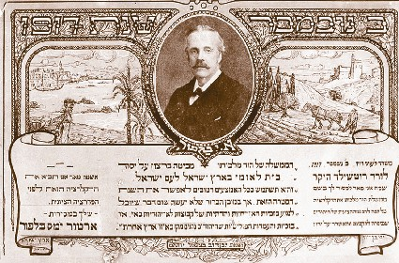
נושאי המפגש
הצהרת בלפור
יחס גדולי ישראל
וועד הצירים

Slide 5
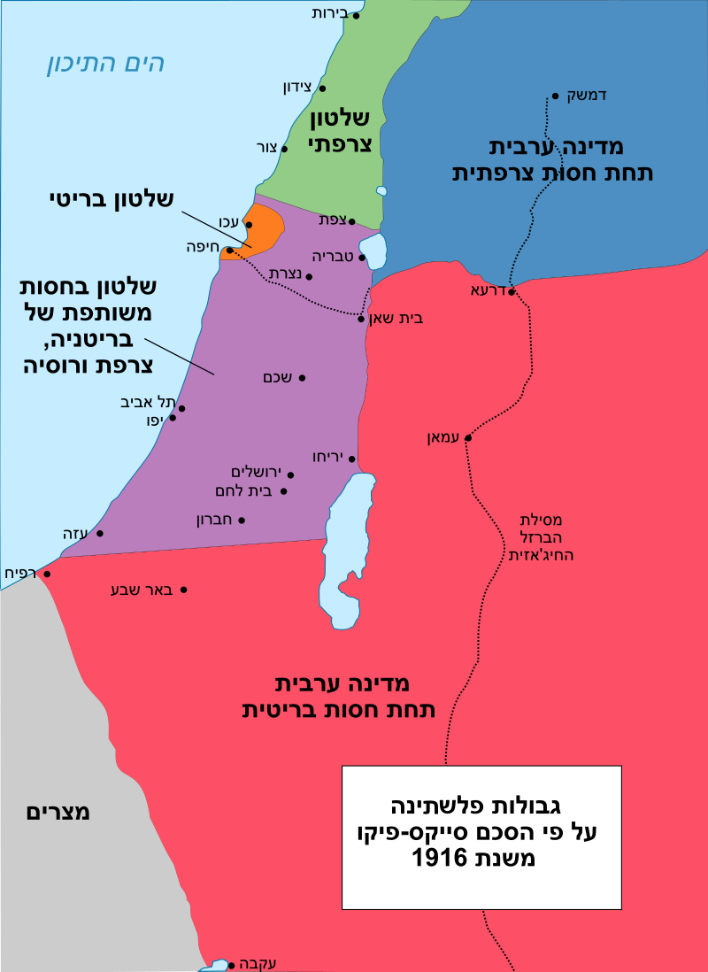
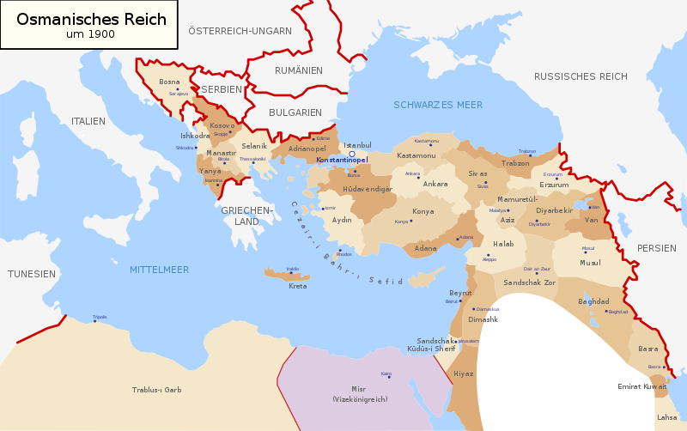
רקע- הסכם סייקס פיקו
מחוזות האימפריה העות'מאנית

Slide 6
האירוע
בי"ז בחשוון תרע"ח /2 בנובמבר 1917 מסר שר החוץ הבריטי, ארתור ג'יימס בלפור, לנשיא הפדרציה הציונית בבריטניה, הלורד ג'יימס רוטשילד, מסמך שמכונה "הצהרת בלפור".

Slide 7
נוסח ההצהרה
לורד רוטשילד היקר,
יש לי עונג רב להעביר אליך מטעם ממשלת הוד מלכותו, את הצהרת האהדה הבאה לשאיפות היהודיות הציוניות, שהוגשה לקבינט ואושרה על ידיו:
"ממשלת הוד מלכותו רואה בעין יפה ייסוד בית לאומי לעם היהודי בארץ ישראל, ותעשה מיטב מאמציה להקל על הגשמת מטרה זו, תוך הבנה ברורה שלא ייעשה דבר העלול לפגוע בזכויות האזרחיות או הדתיות של עדות לא-יהודיות הקיימות בארץ ישראל, או בזכויות ובמעמד מדיני, מהם נהנים היהודים בכל ארץ אחרת."
אכיר לך תודה, אם תביא הצהרה זו לידיעתה של ההסתדרות הציונית.
שלך,
ארתור ג'יימס בלפור

Slide 8
הערות לנוסח ההצהרה
מה פירושו של "בית לאומי"? מושג זה אינו מושג משפטי אלא מושג רומנטי ולכן לא ברור פשרו. האם הכוונה היא למתן אוטונומיה מדינית (בחירת הממשלה והשלטון) או רק אוטונומיה תרבותית. אין כאן הבטחה מפורשת להקמת מדינה יהודית
"הבית הלאומי" הוא מושג טקטי שנועד להקל על בריטניה בדבר הקמת המדינה מבלי לחייב אותה לעמוד בהבטחתה ולעשות כן.
אין אף אזכור לקביעת גבולותיה של המדינה העתידית.
מה פירוש המונחים "רואה בעין יפה" ו"מיטב מאמציה"? האם הכוונה לתמיכה מרחוק או גישה אוהדת ממשית? מהי מידת האקטיביות הבריטית הצפויה. המושגים הללו מופשטים שהרי מי באמת יכול לקבוע שבריטניה עשתה את מיטב מאמציה.
זכויות אזרחיות - מושג מעורפל שאין לדעת מה הוא כולל.
תוכנה של ההצהרה לא מסגיר אף פרט לגבי זמן ביצועה. ע"י אי נתינת מועד לביצוע, מאפשרים הבריטים לדחות את מימושה.
מה פירוש המילה "להקל"? האם מדובר בסיוע חומרי או דיפלומטי.

Slide 9
מניעי הבריטים להצהרה
בריטניה סברה כי פרסום הצהרת תמיכה בציונות תקל עליה להשיג שליטה במזרח התיכון ובא"י.
הבריטים חששו מפרסום הצהרת תמיכה בציונות על ידי גרמניה, שגם לה היו אינטרסים במזרח התיכון ובא"י.
הבריטים העדיפו את דרישת הציונים על דרישת הערבים, ששאפו להקים את "סוריה רבתי" – בסוריה ובא"י.
הבריטים ייחסו ליהודי ארה"ב כוח פוליטי רב, ורצו לגרום להם ללחוץ על ממשלת ארה"ב לתמוך במדינות ההסכמה.
הבריטים ייחסו ליהודי רוסיה כוח פוליטי רב, ורצו לגרום להם להשפיע על ממשלת רוסיה לבל תפרוש מהמלחמה.

Slide 10
יחס התנועה הציונית להצהרה
פרסום הצהרת בלפור היווה הישג מדיני חשוב לתנועה הציונית וסימל בעיני היהודים את תחילתה של תקופה חדשה.
ב-1922 אישר חבר הלאומים את כתב המנדט הבריטי על ארץ ישראל ונכללה בו הצהרת בלפור. בכך ניתן להצהרה תוקף של מסמך בין-לאומי מחייב.

Slide 11
יחס גדולי ישראל להצהרה
החפץ חיים זצ"ל שמח מאד וראה בהצהרה "איתערותא דלעילא (התעוררות מהשמים) בענין הגאולה" אך הוסיף שהוא מפחד שהחילוניים לא יקלקלו חס וחלילה, כי הרבה פעמים היה כבר עת רצון, אבל הדורות קלקלו.
הרב מאיר יונג – יושב ראש איחוד בתי הכנסת בלונדון – הביע תמיכה בהצהרה לאחר שמנהיגי הציונות הבטיחו לו שההסתדרות הציונית תעסוק בא"י רק בנושאים פוליטיים ואילו החינוך ישאר בידי היהדות החרדית. הבטחה זו לא קוימה.
מועצת גדולי התורה בראשות האדמו"ר מגור – "האמרי אמת " החליטה להתייחס לנושא ארץ ישראל בהתאם למצב שנוצר ולכן להקים בכל סניף של אגו"י מחלקה מיוחדת שתפעל למען היישוב. כמובן שהייתה התנגדות לדרכם של החוגים אשר הנהיגו לומר הלל ביום פרסום ההצהרה.

Slide 12
השלטון הצבאי
עם כיבוש ארץ ישראל בידי הבריטים, הוקם שלטון צבאי שנועד להכין את הקרקע לשלטון האזרחי ולממשלת המנדט, בכדי לממש את הצהרת בלפור (שר החוץ הבריטי) על מחויבותה של בריטניה 'להקים בית לאומי ליהודים בארץ ישראל'. אולם קציני השלטון הצבאי התייחסו באיבה ליהודים.
מה
חלק מהעולים לארץ היו בעלי השקפת עולם קומוניסטית וסוציאליסטית.
חלק מהקצינים שירת במצרים והיה מיודד עם הערבים ותמך בדרישותיהם להצר את רגלי היהודים.
מדוע
זלזול בשפה העברית שהייתה שפה רשמית בארץ, והגבלת העלייה לארץ.
השם ארץ ישראל לא הוזכר באף מסמך רשמי.
פורקו 'הגדודים העבריים' שסייעו לבריטים בכיבוש ארץ ישראל.
השלכות

Slide 13
וועד הצירים
תפקידו של ועד הצירים היה לדאוג ולארגן את העזרה הנחוצה ליהודי הארץ בעקבות מלחמת העולם הראשונה. בנוסף הייתה מטרת ועד הצירים שהוקם בידי התנועה הציונית בשנת תרע"ח / 1918 להשליט את ההגמוניה הציונית על היישוב היהודי בארץ.
מה
התנועה הציונית חשבה להשתלט על היישוב היהודי דרך השליטה בכספי העזרה שהגיעו לתושבי הארץ מחו"ל. בעזרת כספים אלו, חשבו לשלוט במוסדות החינוך ובמוסדות היישוב השונים. בנוסף, ועד הצירים תכנן להקים קהילות מאורגנות בארץ, שהנציגות הציונית תשלוט בהן.
מטרות
ניסיון להשתלט על קהילת ירושלים. הם הכריזו על הקמת ועד העיר ליהודי ירושלים, וקבעו כי כל היהודים צריכים להיות מאוגדים בה.
פעולות
היישוב החרדי הגיב במחאה והחליט לארגן קהילה אחרת בשם ועד העיר לקהילת האשכנזים.
תגובות

Slide 14
משימה לתלמיד
שאלות:
מהי הצהרת בלפור, ומתי פורסמה? מה היו מניעי הבריטים במתן הצהרת בלפור?
2. כיצד התייחסו גדולי ישראל להצהרת בלפור? הסבירו את הרקע ליחס זה.
3. מה היה יחס השלטון הצבאי הבריטי ליהודים בארץ ישראל, אחר כיבושה מידי התורכים? כתבו שתי דוגמאות.
4. מה היה תפקידו הרשמי של ועד הצירים?
5. באיזו דרך חשבה ההנהגה הציונית להשתלט על היישוב בארץ?
6. כיצד הגיב היישוב החרדי בירושלים על פעולות ועד הצירים?

